Slide 2
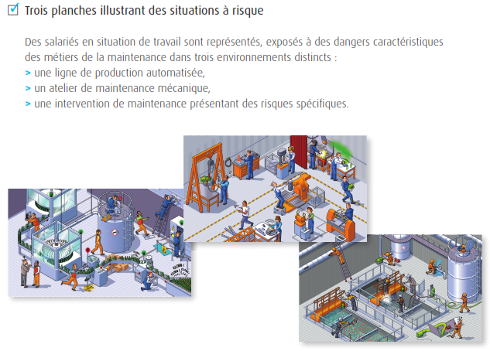

Slide 3
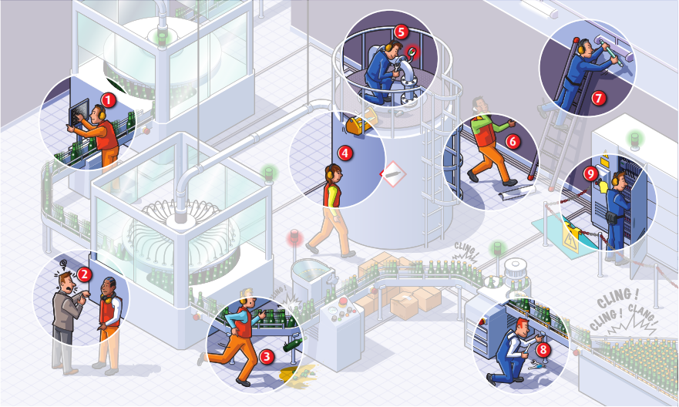

Slide 4
N° | Risque ou danger | Mesures de prévention pour éliminer ou diminuer le risque ou le danger

Slide 5
N° | Risque ou danger | Mesures de prévention pour éliminer ou diminuer le risque ou le danger

Slide 6
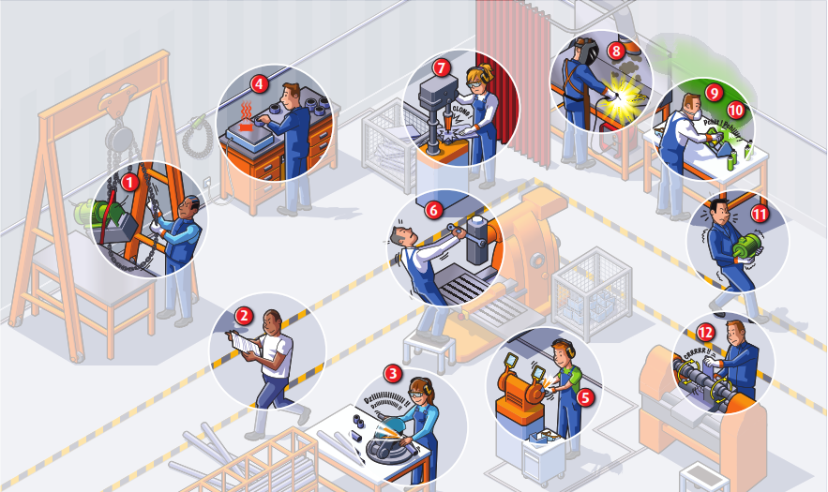

Slide 7
N° | Risque ou danger | Mesures de prévention pour éliminer ou diminuer le risque ou le danger

Slide 8
N° | Risque ou danger | Mesures de prévention pour éliminer ou diminuer le risque ou le danger

